Slide 1
编码--隐匿在计算机软硬件背后的语言
解读

Slide 2
本书一共25章，前9章对编码作出介绍，10-17章介绍由逻辑门组成的器件如何对二进制数进行处理，18-25章是在计算机硬件的基础上作出拓展。

Slide 3
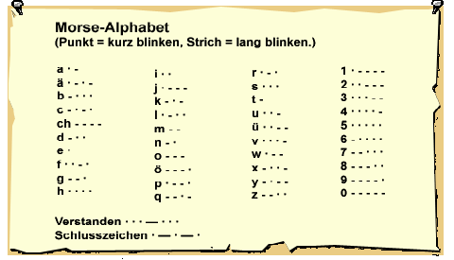
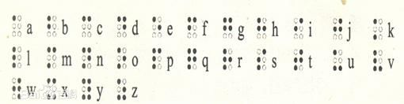
在书的一开始首先提到了我们如何在一些特殊的场景采用一些特殊的手段来表示以及传递我们的信息。
随之，摩尔斯电码和布莱尔盲文这两个概念被提了出来。

Slide 4
这种两种表示信息的方式的共同点就是将一种信息转化为另一种信息表示。

Slide 5
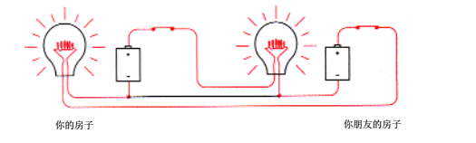
我们既然用了特殊的方法来表示我们的信息，是否还有另一些办法来替代我们日常生活中传递信息的方式？
在学习了电学后，我们可以知道我们能用电流来传达我们的信息。

Slide 6
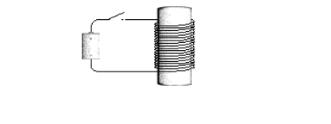
最初我们可以通过一种器件来控制电流的传输--继电器
（开关闭合，电流流过线圈，产生磁场，可以控制金属开关）

Slide 7
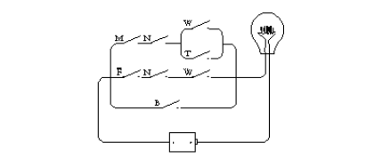
在布尔发明了逻辑代数后，这种运算被人们发现可以用电路来实现，形成各种逻辑门（与门，非门...）。
逻辑门的输入输出用高电平和低电平来表示，对应于二进制中的0和1。

Slide 8
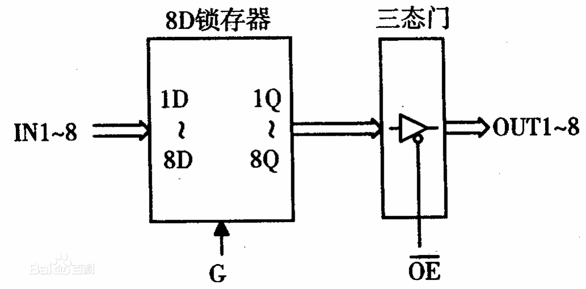
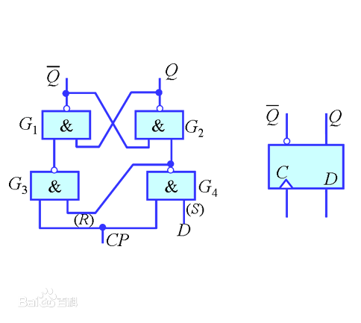
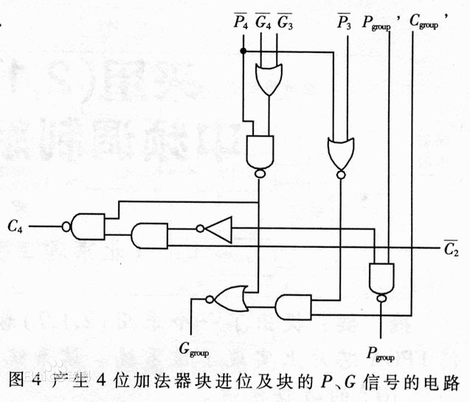
有了这些逻辑门，我们就可以组合一些更复杂的功能器件，如锁存器、触发器、加法器...
锁存器 触发器 加法器

Slide 9
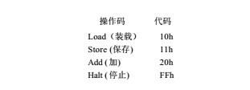
我们总是希望找到节约时间的办法去完成工作，试
想如果前面的加法器，如果我们要加很多个数，我
们需要依次输入，输错了还要重新来过。所以我们
希望只输入数据，让它们自己加起来。于是就产生
出了指令。指令能告诉器件去做哪些工作。
存储器中就保存了数据与指令。

Slide 10
总线能够将各个器件连接起来，各器件能通过总线进行通信，这就构成了计算机的硬件系统。

Slide 11
好了，前面我们的说的将信息用另一种方法表现出来的形式我们不如取个名字就叫做编码，编码其实就像是两个人在交流一样，我问你问题，你思考一下回答我，这就对应了我对计算机进行输入，计算机处理输入，然后将结果输出给我这一流程。

Slide 12
前面已经提到，计算机具有存储数据的以及合理的将数据存储在合理的区域的功能，但什么时候存什么数据却是我们告诉它的。
同时，我们需要组织好我们的语言来让计算机明白我们的意思，返回我们想要的结果。

Slide 13
操作系统给了我们这样一个平台，让我们能更方便的与计算机进行交流，我们的输入经过AD转换让计算机能明白我们的输入，计算机通过DA转换让我们能看懂它的响应。

